Slide 1

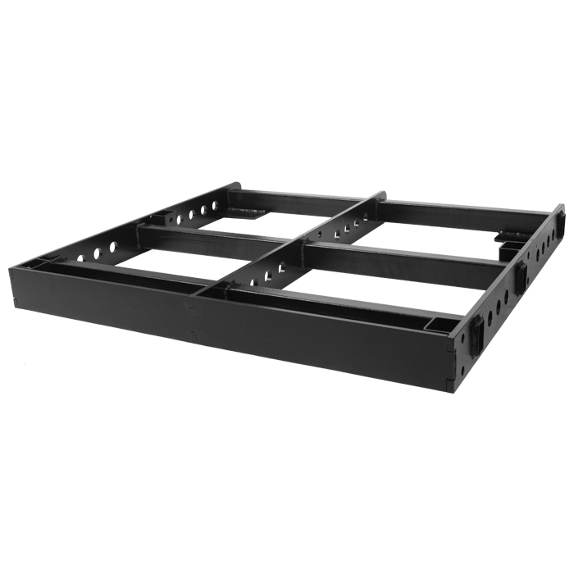

Dual 15” Subwoofer Speaker Bracket
DBR-LD15C
Professional Line Array Speaker Rigging System
FEATURE
Line Array Speaker DS-8103C과 Subwoofer Speaker DS-8215C를 Rigging하는 Frame
강철 프레임 구조
SPECIFICATION
항목 | 세부내용
결속 모델 | DS-8103C, DS-8215C
중량 | 23kg
재질 | STEEL
사이즈(w*h*d) | 850 × 80 × 800㎜ (±5%)
무게 | 23kg
서울시 동작구 상도로 17 동화빌딩
TEL : 02-825-0300 FAX: 02-825-1141
www.dhe-av.co.kr

